Slide 1

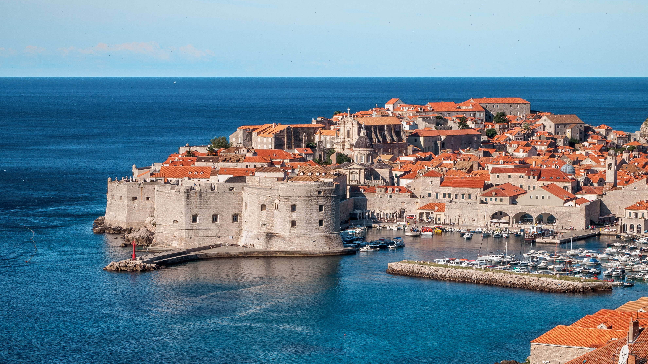
2.SJEDNICA PKG U DUBROVNIKU - IZVJEŠTAJI

Slide 2

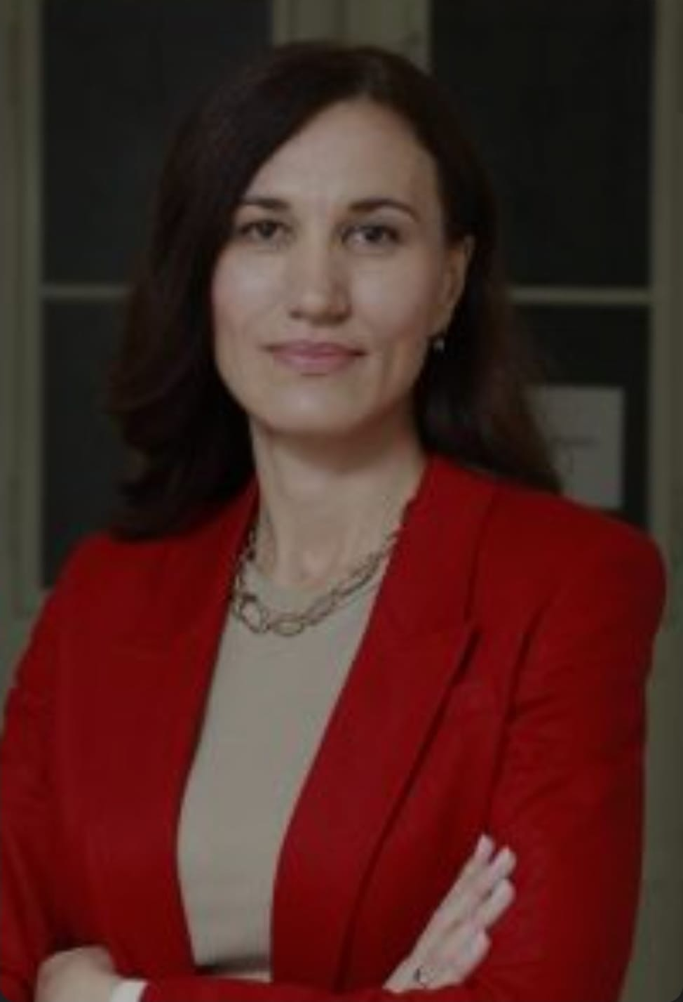
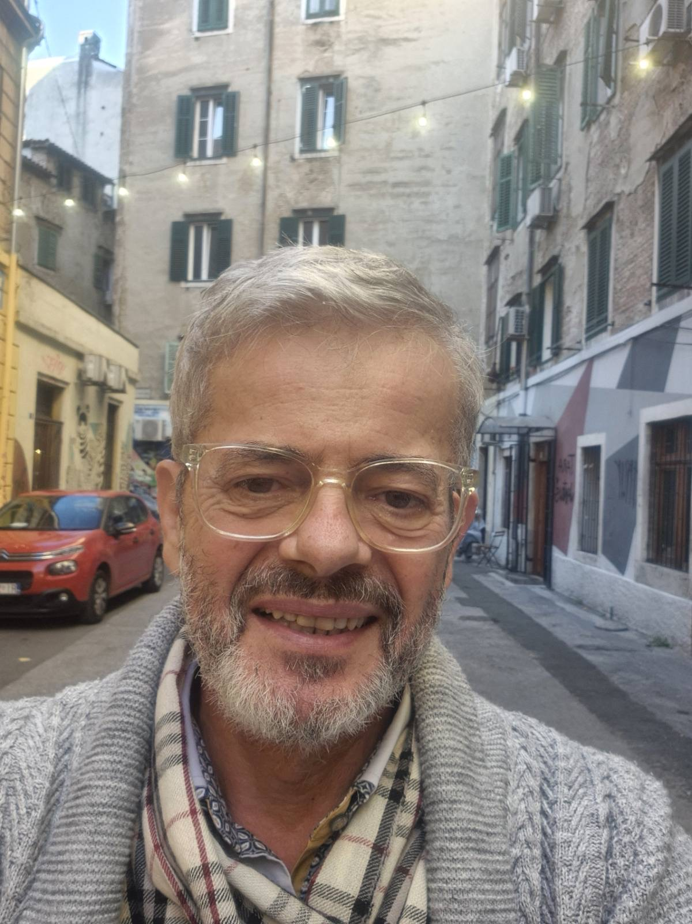
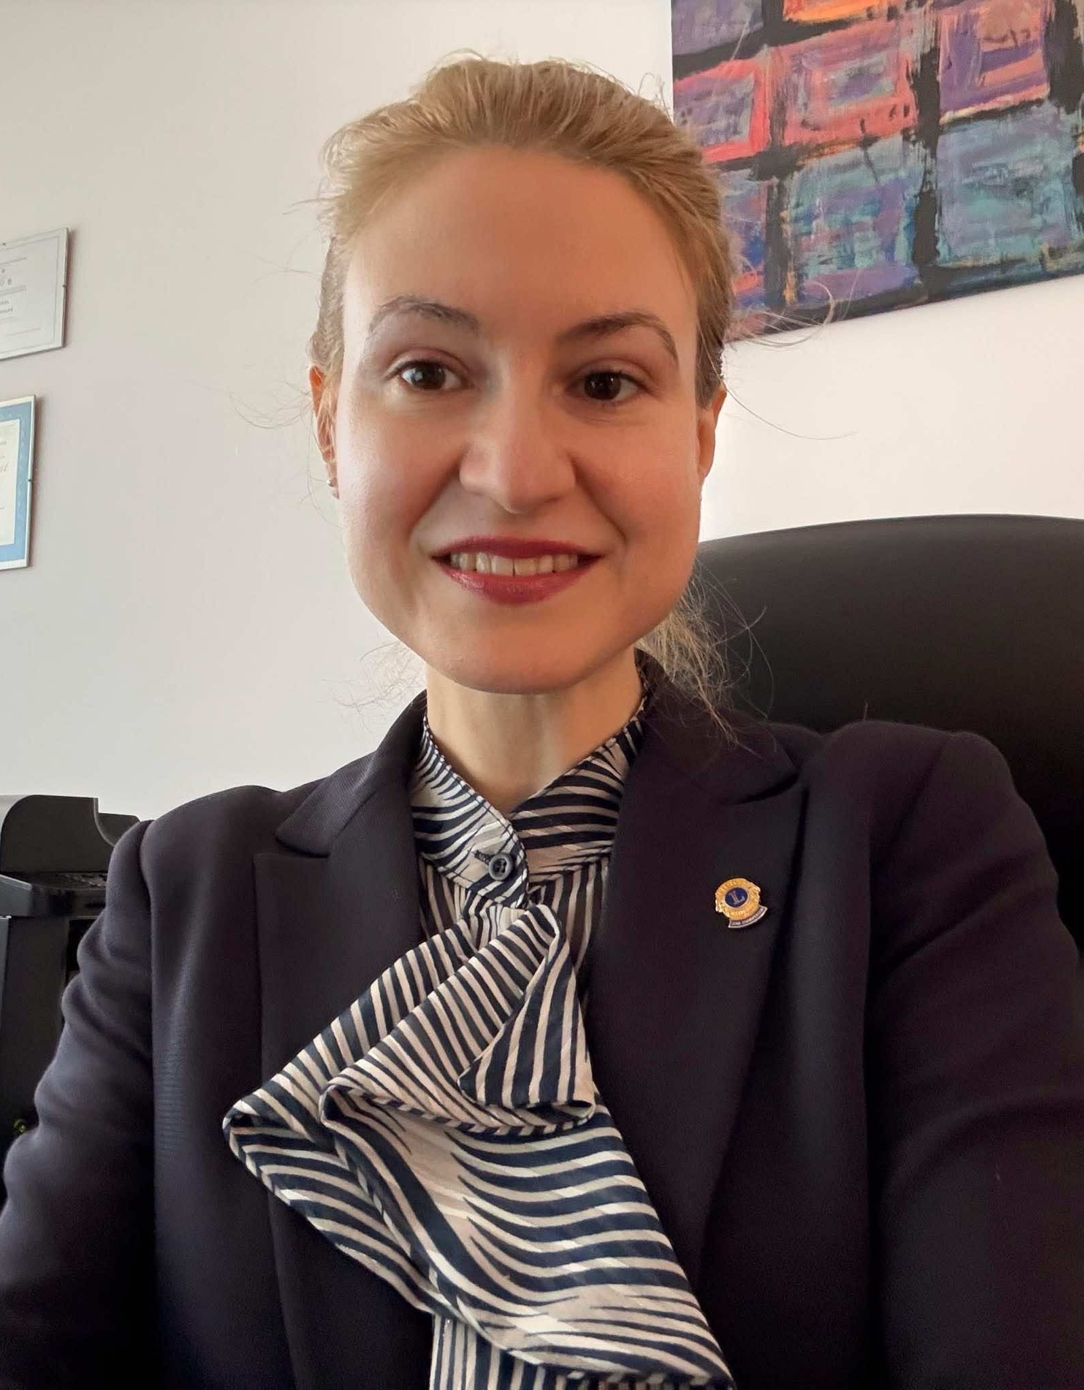

GST TEAM D-126
Regija Istok
Ivana Juričić Boić
LC Brođanka
Regija Zapad
Frano Mika
LC Opatija
Regija Sjever
Maja Salopek
LC Frankopan
Regija Jug
Selma Kuvačić
LC Marjan

Slide 3
IZVJEŠĆE GST TEAMA OD 1.09.2025. DO 25.10.2025.
Pet glavnih područja djelovanja Lionsa :
Naš cilj je uključiti što više klubova da provode akcije u tu svrhu.
Prevencija dijabetesa
i pomoć
oboljelima
pomoć slijepim i slabovidnim,
Očuvanje okoliša
Pomoć djeci oboljeloj od karcinoma
Smanjenje gladi u svijetu

Slide 4
IZVJEŠĆE GST TEAMA OD 1.09.2025. DO 25.10.2025.
Obilježavanje Međunarodnog dana bijelog štapa – 15.10.2025.
Akcija pod nazivom „ Zamijenimo uloge- igrajmo zajedno”

Slide 5
REZULTATI
Regija Jug - 5 klubova je prihvatilo provesti akciju predloženu od GST tima i povjerenstva
-4 kluba su provela svoju akciju
-2 kluba neće obilježiti taj dan
Regija Istok - 2 kluba su prihvatila provesti akciju predloženu od GST tima i povjerenstva
-3 kluba su provela svoju akciju
-ostali nisu obilježili taj dan
Regija Zapad i Regija Sjever – bez izvješća

Slide 6
IZVJEŠĆE GST TEAMA OD 1.09.2025. DO 25.10.2025.
Obilježavanje Svjetskog dana dijabetesa - 14.11.2025.
Predložena akcija : organiziranje mjerenje šećera u krvi na radnim mjestima
povezivanje s udrugama dijabetičara u svojim sredinama
izrada plakata
prezentiranje pripremljene prezentacije u svom klubu za svoje članove

Slide 7

HVALA NA POZORNOSTI!

